Slide 1
서비스 소개
최대한 구체적으로 작성
서비스 명
공개 아이디 흔적 점검 및 리포트 서비스
ID 도플갱어
서비스 소개
ID 도플갱어는 공개 username 흔적 점검 서비스입니다.
고객이 본인 아이디 또는 사용 예정 닉네임을 입력하면,
공개 플랫폼에 남아 있는 username 사용 흔적을 점검하고 결과를 제공합니다.
상세 리포트 결제 및 리포트 조회 등 유료 기능 이용 시 안전한 본인 확인을 위해 본인확인서비스를 사용합니다.

Slide 2
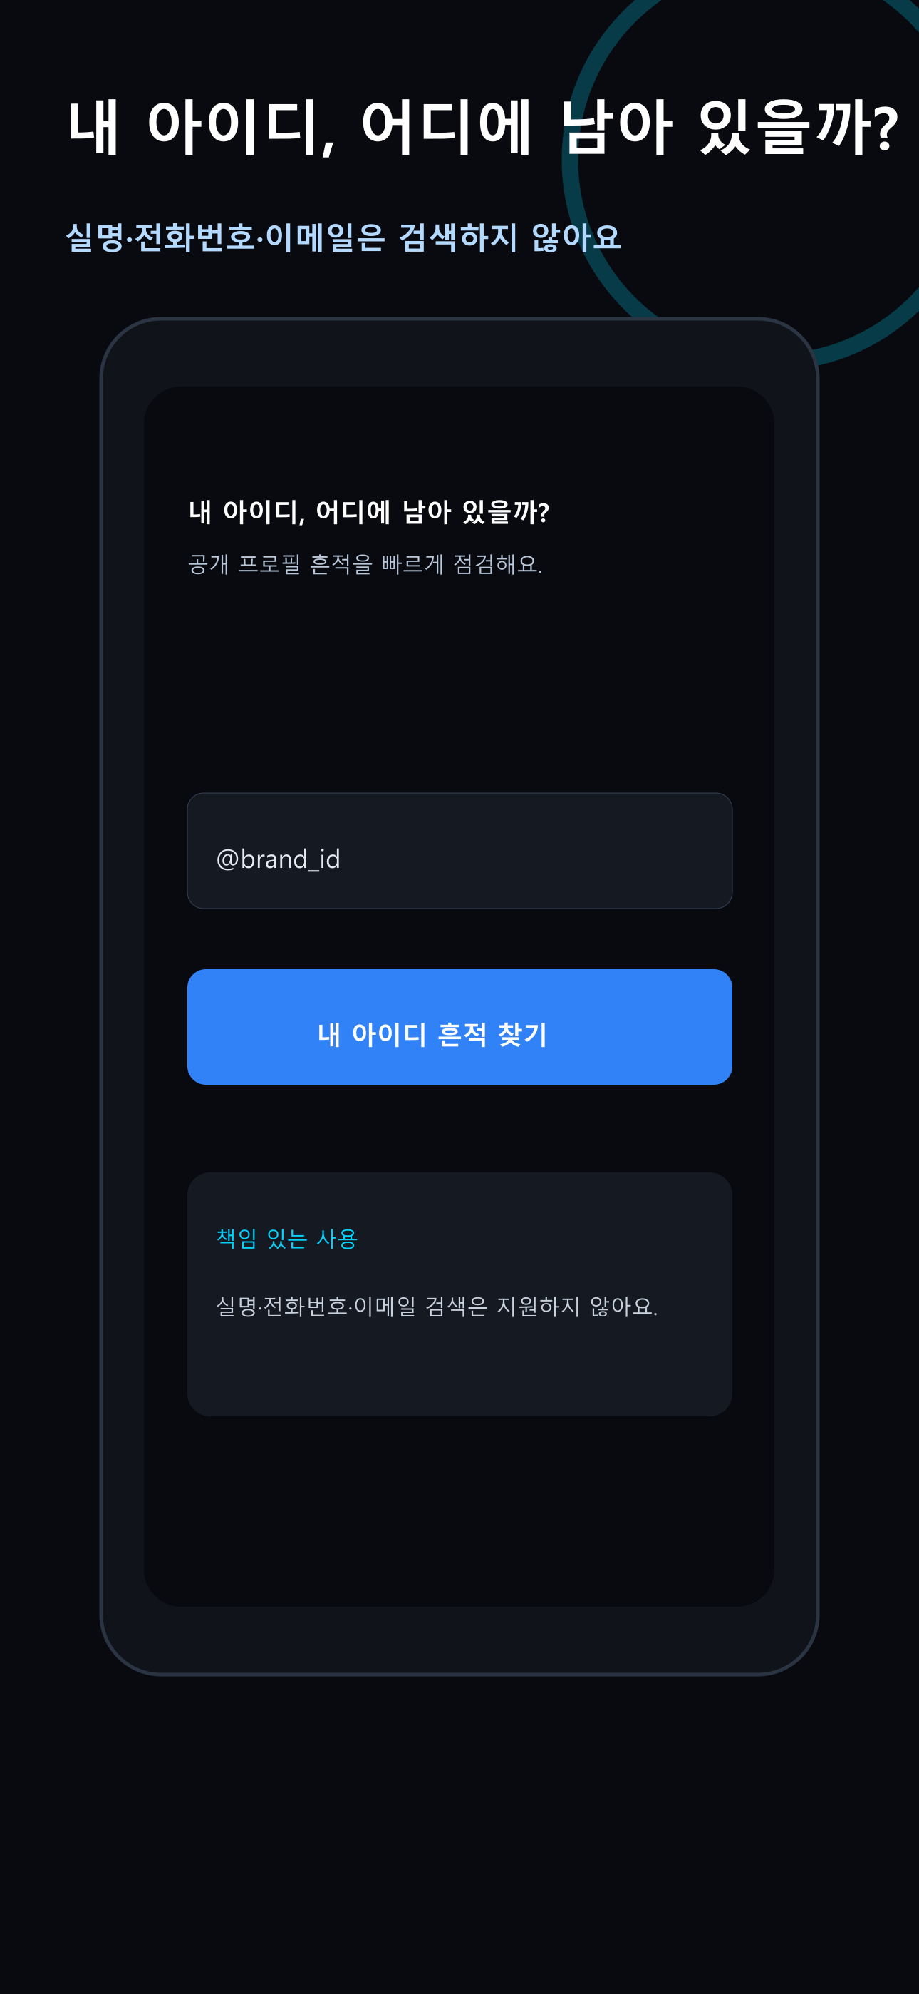
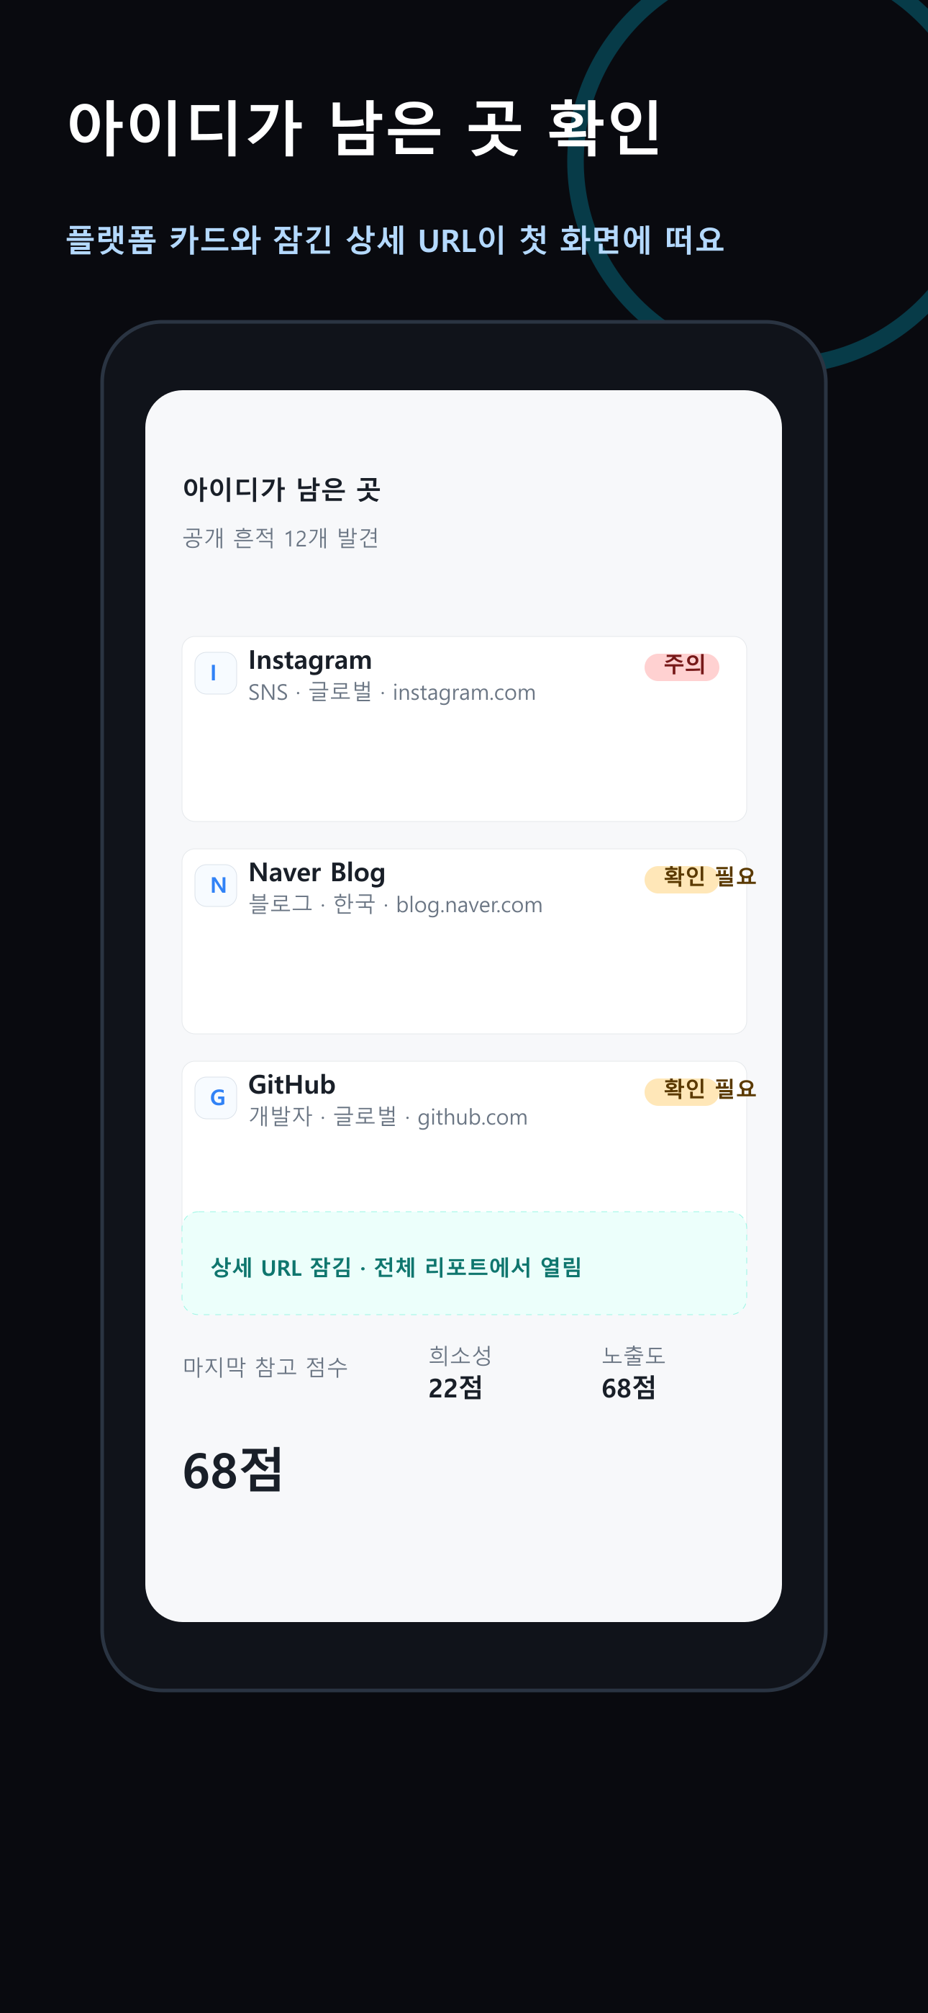
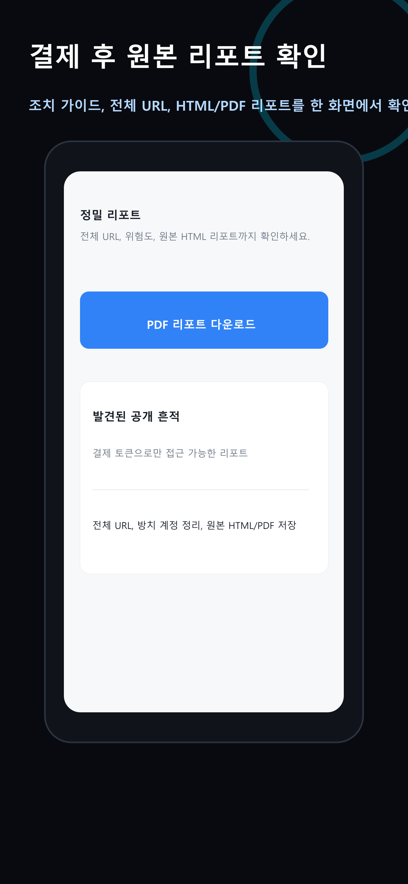
본인확인서비스 사용 절차, 이유
Ex. 결제 리포트 조회 시 필요 등
• 사용자가 ID 도플갱어에서 아이디를 입력하고 공개 사용 흔적을 점검
• 상세 리포트 결제/조회 또는 계정성 기능 이용 시, 이용자 본인 확인을 위해 다날 본인확인서비스가 필요

Slide 3
WEB(APP) 내 사업자정보 기재
사업자정보(법인명/대표자명/사업자번호/유선번호/주소) 必
상호 : 아직
대표자명 : 임관훈 | 사업자등록번호 : 822-26-01904
전화번호 : 0507-1330-8289
고객센터 : azicteam@gmail.com
주소 : 경기도 용인시 기흥구 사은로126번길 10,
103동 1701호(보라동, 민속마을쌍용아파트)
사업자정보의 경우
서비스 화면 하단 사업자정보 영역에서 확인 가능합니다.

